Slide 1


Futuremain.
Smart Solution For Your Smart Factory
Modeling
Big Data&AI based real time condition monitoring
&Automatic fault diagnosis solution
FutureMain Co., Ltd.
www.futuremain.com
This is Futuremain’s CONFIDENTIAL intellectual property.
Any distribution without permission is not allowed.
25, Beopjo-ro, Yeongtong-gu, Suwon-si, Gyeonggi-do, Republic of Korea
Notes:
Modeling 파이썬 코드리뷰 PT 시작하겠습니다

Slide 2
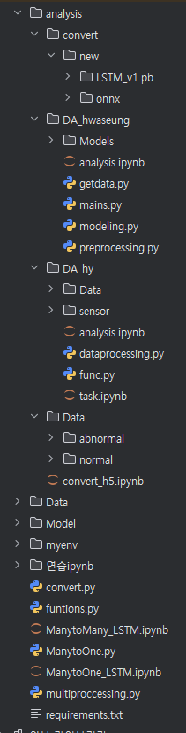
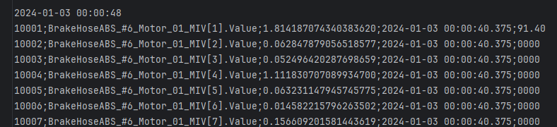
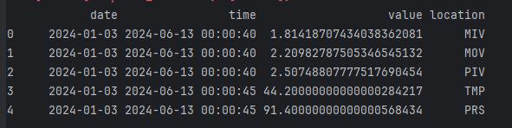
01 구조
getDataFunc() : txt 파일 데이터 추출 메소드
make_model(): LSTM, Dense
model_compile(): 회귀컴파일, 모델링 조기종료, 프로그램 실행시간, 장치지정 코드
processing(): 정규화, 훈련 셋
((x_train, y_train, scaled_data, train_data, scaler)
devide, devide_equipment, draw_five_graph, draw_chart 메소드
데이터 추출
데이터 설비별 구분
데이터 그래프 그리기
이상치 추출
이상치 정규화
이상치 모델링 학습
최적화 컴파일링
패키지 모듈 버그 ? 버전 충돌?
h5 to pb, pb to onnx
load_model
Could not interpret initializer identifier: {'class_name': 'Orthogonal', 'config': {'gain': 1.0, 'seed': None}}
Notes:
우선 프로젝트 구조입니다.
메소드 파일들과 주피터 실행 파일을 중점적으로 확인하였습니다.
Analysis파일을 보면 우선 이 프로젝트는 설비, 날짜, 위치, 센서값의 정보가 있는 텍스트 파일을 읽습니다.
데이터를 추출하여 그래프를 그리고, 이상치를 찾아내 정규화하여 모델링 학습을 시킵니다.

Slide 3
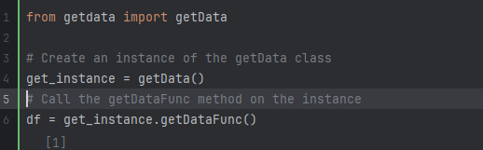
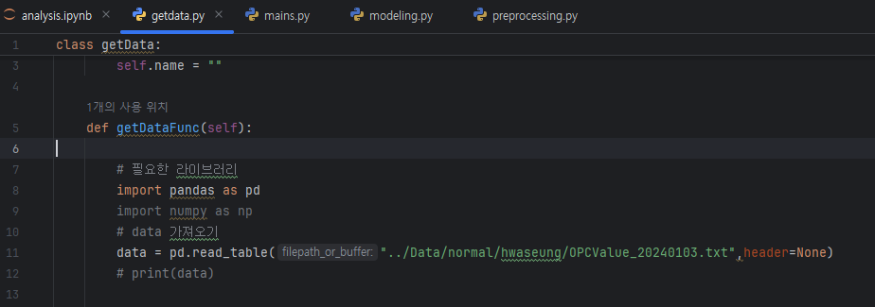
02 코드
analysis.ipynb
getdata.py
C:\Users\user\Desktop\modeling_cy\analysis\DA_hwaseung\analysis.ipynb
Notes:
텍스트 파일 데이터 읽어오기
판다스 데이터 프레임에 저장하기

Slide 4
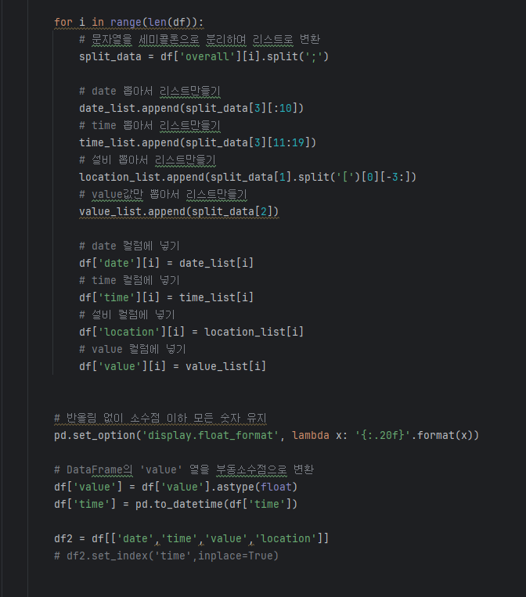
02 코드
getdata.py
Notes:
텍스트를 분류해서 데이터 프레임에 넣기

Slide 5
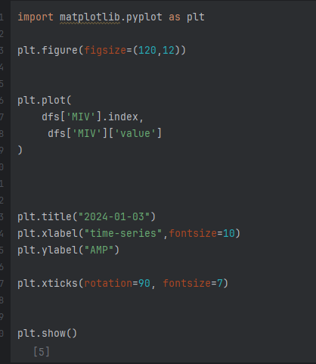
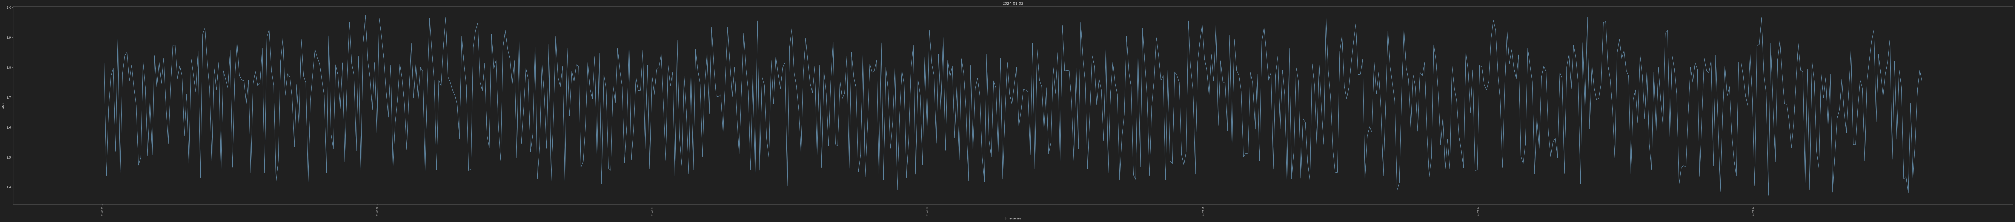
02 코드
analysis.ipynb
Notes:
설비 지정 후 그래프 그리기

Slide 6
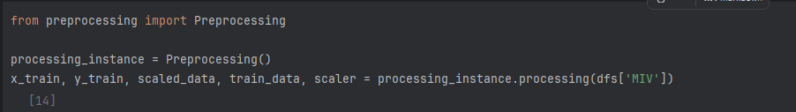
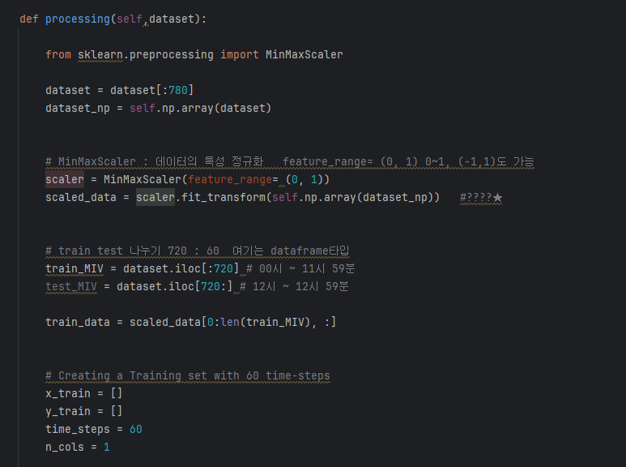
02 코드
analysis.ipynb
preprocessing.py
Notes:
다양한 데이터 값을 0에서 1 사이의 값으로 정규화

Slide 7
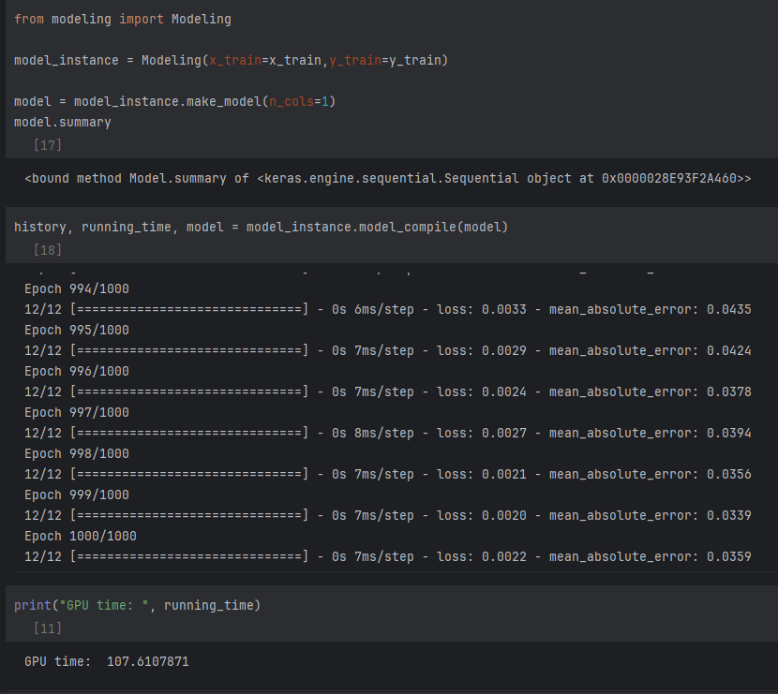
02 코드
analysis.ipynb

Slide 8
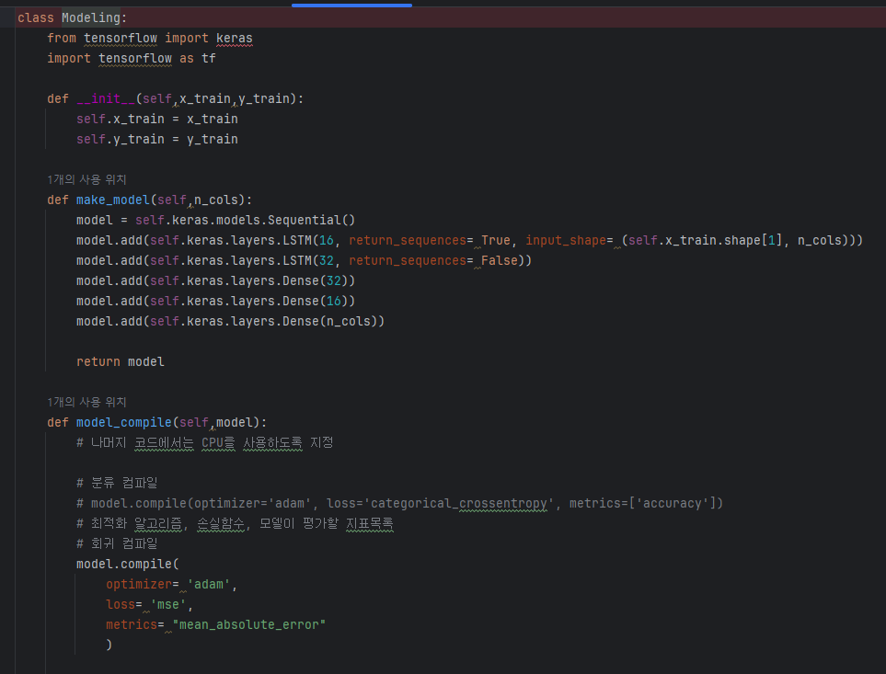
02 코드
modeling.py
Notes:
Modeling 클래스를를 통해서 모델 생성 및 모델링 컴파일 진행
손실 함수 지정: 모델 컴파일 시에는 학습 중에 최소화할 손실 함수(loss function)를 지정해야 합니다. LSTM 모델에서는 주로 평균 제곱 오차(Mean Squared Error, MSE)나 평균 절대 오차(Mean Absolute Error, MAE)와 같은 손실 함수를 사용합니다. 이 손실 함수는 모델이 예측한 값과 실제 값 사이의 차이를 측정하여 모델을 향상시키는 데 사용됩니다.
옵티마이저 선택: 모델 컴파일 시에는 모델이 손실 함수를 최소화하기 위해 사용할 옵티마이저(optimizer)를 선택해야 합니다. Adam, RMSprop 등의 옵티마이저를 선택할 수 있으며, 이러한 옵티마이저는 모델의 가중치를 업데이트하는 데 사용됩니다.
평가 지표 설정: 모델 컴파일 시에는 모델이 학습되는 동안 모니터링할 평가 지표(metrics)를 선택할 수 있습니다. 주로 평가 지표로는 정확도(accuracy), 정밀도(precision), 재현율(recall) 등이 사용됩니다. 이러한 평가 지표는 모델의 성능을 평가하고 모니터링하는 데 사용됩니다.
모델 저장 및 복원: 컴파일된 모델은 나중에 저장하고 필요할 때 다시 로드할 수 있습니다. 모델을 저장하려면 컴파일된 모델이 필요하며, 이를 통해 모델을 재학습하지 않고도 이전에 학습한 결과를 재사용할 수 있습니다.

Slide 9
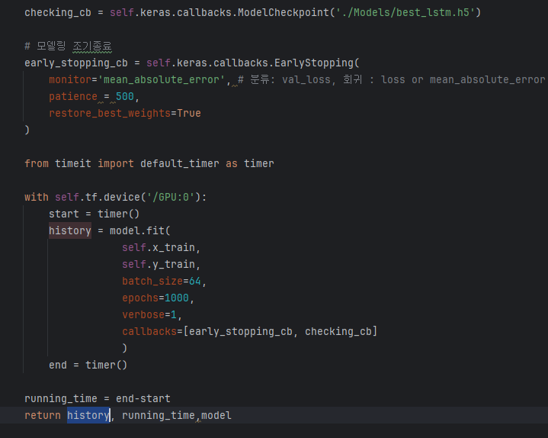
02 코드
modeling.py
Notes:
모델링에서의 조기 종료(early stopping)는 모델이 과적합(overfitting)되는 것을 방지하고, 더 나은 일반화 성능을 얻기 위해 사용되는 기법입니다. 과적합은 모델이 학습 데이터에 너무 맞춰져서 새로운 데이터에 대한 성능이 저하되는 현상을 의미
작동방식
검증 손실 모니터링: 모델이 학습하는 동안 매 에포크(epoch)마다 검증 데이터에 대한 손실(loss)을 계산하고 모니터링합니다.
최적 모델 저장: 현재까지의 최적 모델을 저장합니다. 이는 검증 손실이 가장 낮을 때의 모델을 기록하는 것을 의미합니다.
조기 종료 조건 설정: 일정한 에포크 동안 검증 손실이 개선되지 않으면 학습을 종료하는 조건을 설정합니다.
학습 종료: 설정된 조기 종료 조건이 충족되면 학습을 조기 종료합니다. 이 때 저장된 최적 모델을 복구하여 사용합니다.
with self.tf.device('/GPU:0'):: 이 부분은 TensorFlow에서 GPU를 사용하여 모델을 학습하기 위해 GPU를 지정하는 부분입니다. /GPU:0은 첫 번째 GPU를 사용하겠다는 것을 나타냅니다. 시스템에 여러 개의 GPU가 있는 경우 다른 GPU를 선택할 수도 있습니다.
start = timer(): 학습 시작 시간을 기록합니다.
history = model.fit(...): fit() 메서드를 사용하여 모델을 학습합니다. 이 때, self.x_train과 self.y_train은 입력 데이터와 레이블을 나타냅니다. batch_size는 한 번에 모델에 입력되는 데이터 샘플의 수를 의미하며, epochs는 전체 데이터셋을 몇 번 반복해서 학습할 것인지를 나타냅니다. callbacks 매개변수에는 학습 중에 호출될 콜백 함수들을 리스트로 전달합니다. 여기서는 조기 종료를 위해 설정한 early_stopping_cb와 모델 저장을 위한 checking_cb 콜백 함수들을 사용합니다.
end = timer(): 학습 종료 시간을 기록합니다.

Slide 10
02 코드
analysis.ipynb

Slide 11
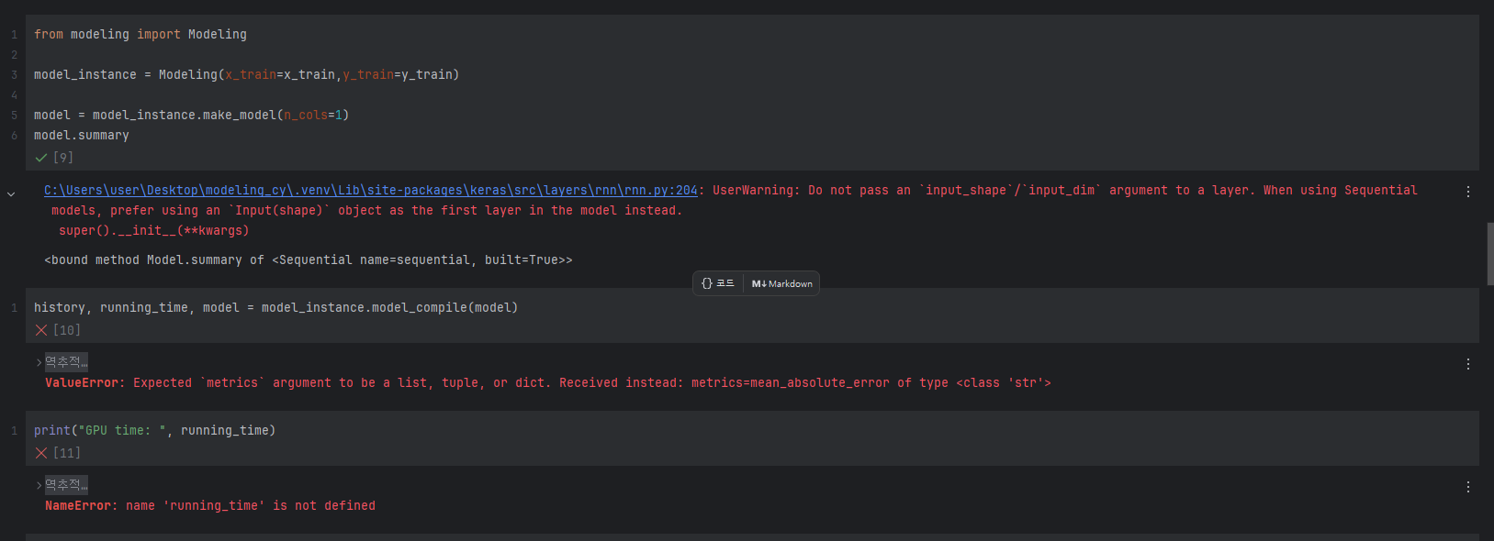
02 코드
analysis.ipynb
Notes:
필요 라이브러리 패키지 버전 충돌, 예전코드와 업데이트된 패키지 코드와 다른 함수로 인해 오류 발생 수정 또는 버전 확인 필요 ( 파이참에서 전임자가 쓰던 파일경로 손상 및 유료버전 종료로 인해 패키지 불가 관련하여 남아있는 자료없음)
x_train과 y_train은 시계열 데이터를 입력으로 사용하여 모델을 학습시키기 위해 준비된 훈련 데이터 (시계열 데이터 : 이전 시간 단계의 값에 기초하여 현재 시간 단계의 값을 예측하는 모델을 훈련하기 위한 것)
x_train: 모델에 입력으로 제공되는 특성 데이터 (입력 = 과거의 시간 단계에 대한 값들로 구성된 시퀀스, 모델은 이러한 시퀀스를 통해 다음 시간 단계의 출력을 예측하려고 함. x_train은 모델이 학습하는 과거 데이터의 패턴을 포함)
y_train: x_train에 대응하는 목표 값, 출력 (x_train 시퀀스에 대응하는 다음 시간 단계의 값으로 구성. 모델은 x_train을 통해 학습한 후, 새로운 입력 시퀀스에 대해 y_train 값을 예측하려고 함.

Slide 12
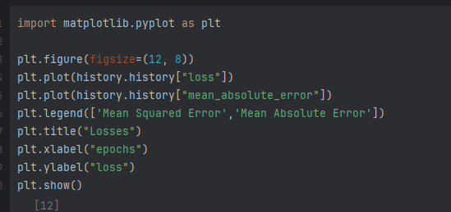
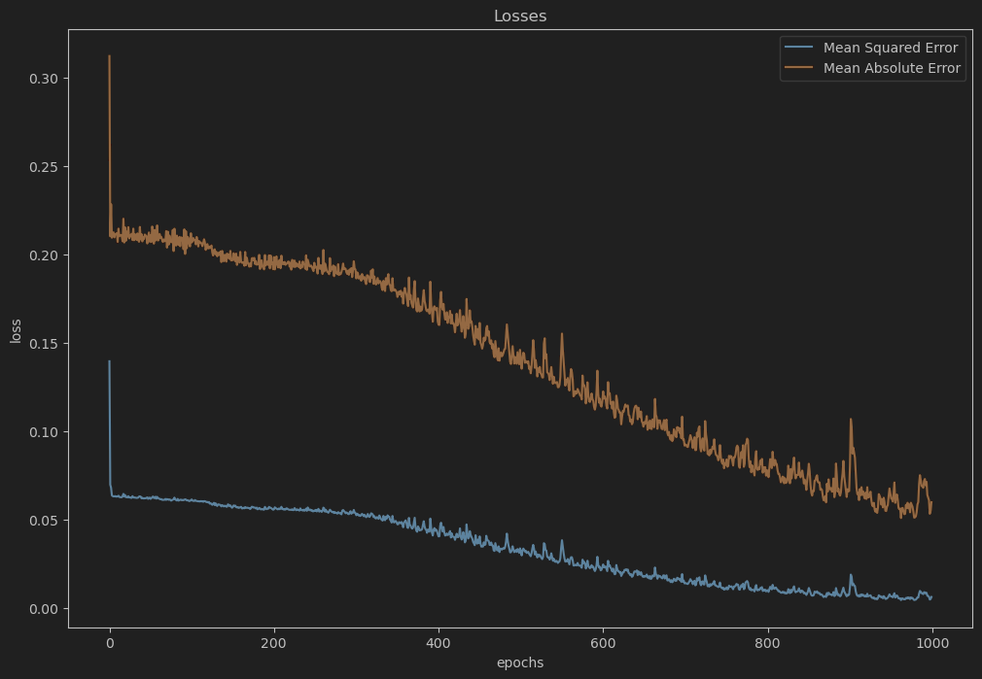
02 코드
analysis.ipynb

Slide 13
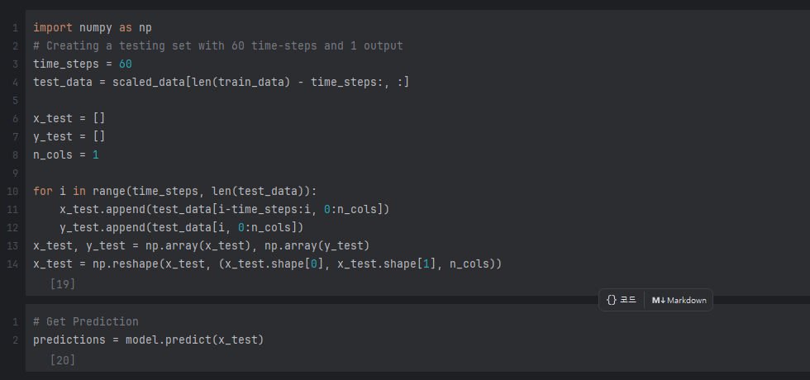
02 코드
analysis.ipynb

Slide 14
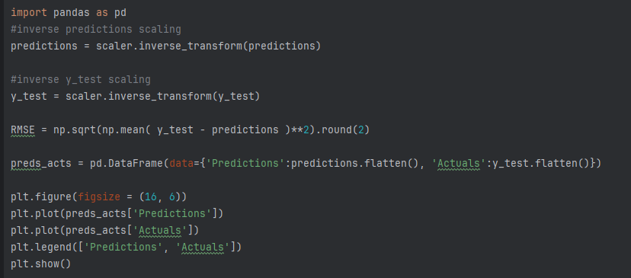
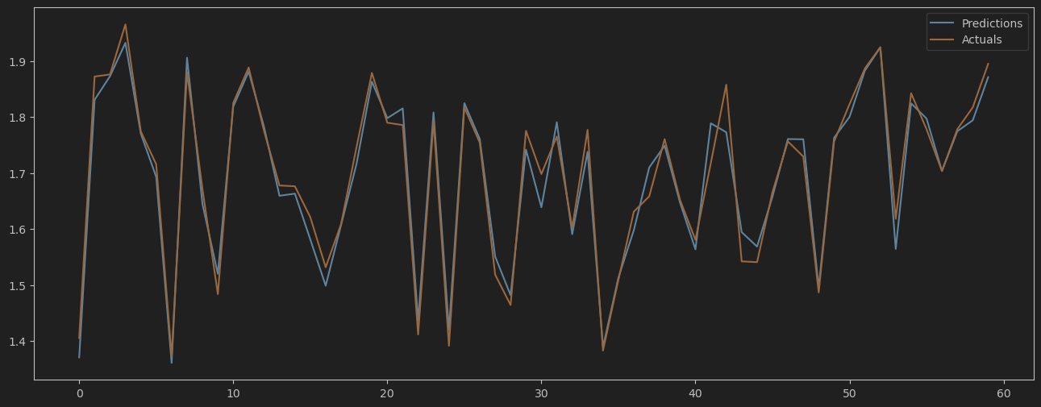
02 코드
analysis.ipynb

Slide 15
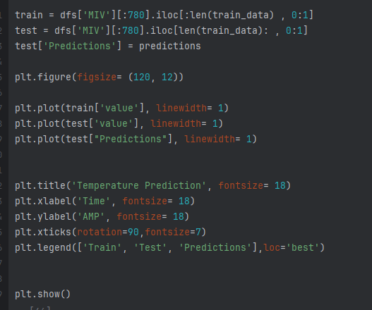
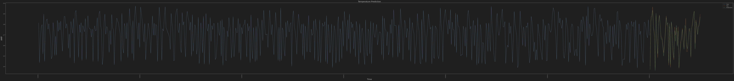
02 코드
analysis.ipynb

Slide 16
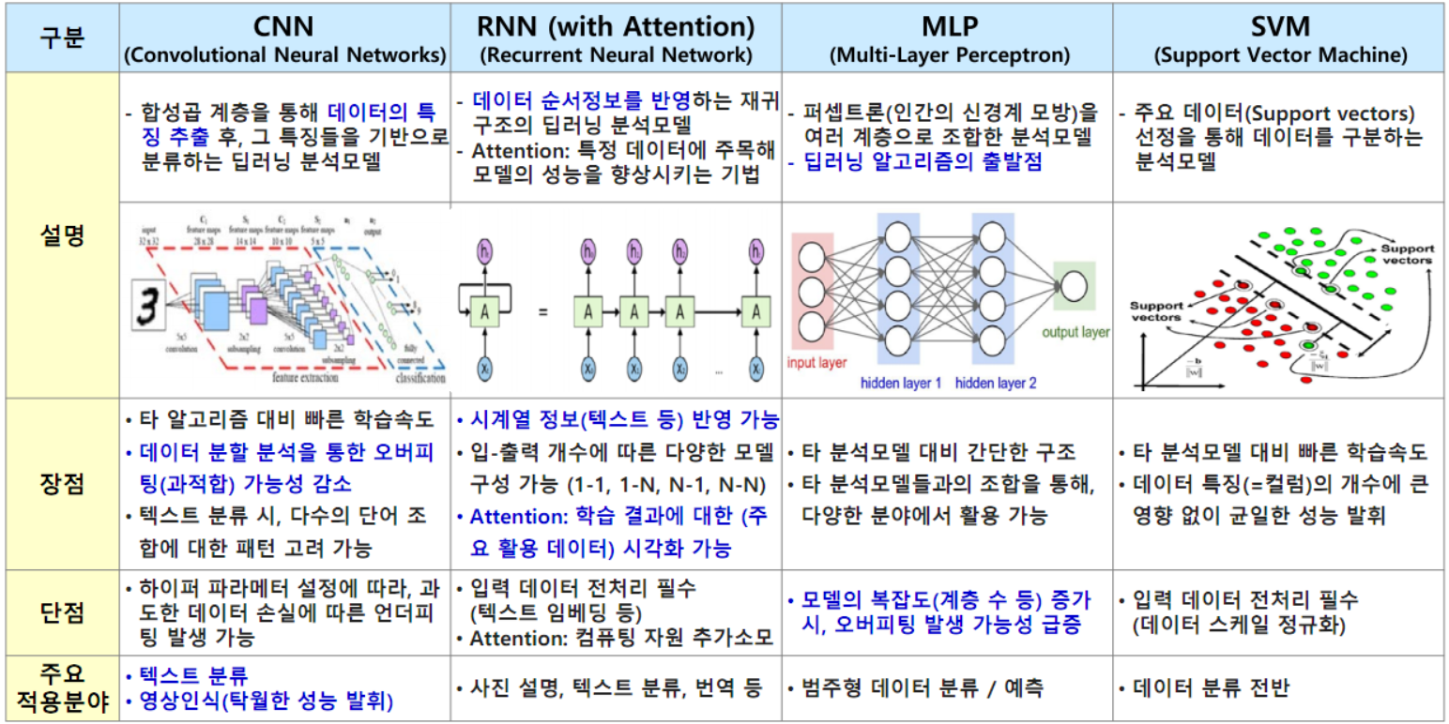
03 LSTM
신경망 : 인간의 두뇌에서 영감을 얻은 방식으로 데이터를 처리하도록 컴퓨터를 가르치는 인공 지능 방식

Slide 17


03 LSTM
신경망 : 인간의 두뇌에서 영감을 얻은 방식으로 데이터를 처리하도록 컴퓨터를 가르치는 인공 지능 방식
LSTM (Long Short-Term Memory, 장단기 메모리) :
순환 신경망(RNN) 기법의 하나
셀, 입력 게이트, 출력 게이트, 망각 게이트를 이용해
기존 순환 신경망(RNN)의 문제인 기울기 소멸 문제(vanishing gradient problem)를 방지하도록 개발

Slide 18
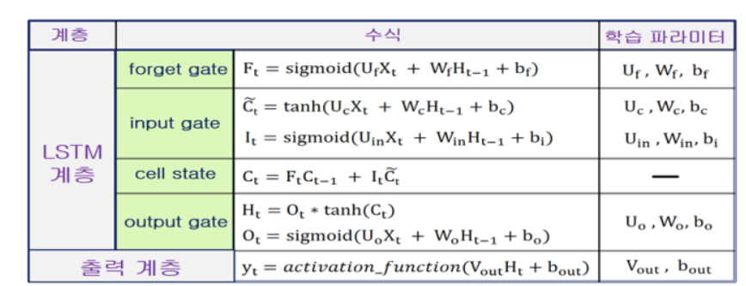
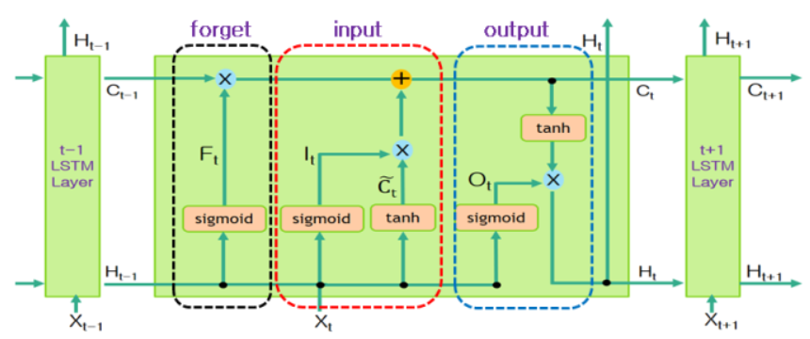
03 LSTM
신경망 : 인간의 두뇌에서 영감을 얻은 방식으로 데이터를 처리하도록 컴퓨터를 가르치는 인공 지능 방식
LSTM (Long Short-Term Memory, 장단기 메모리) :
순환 신경망(RNN) 기법의 하나
셀, 입력 게이트, 출력 게이트, 망각 게이트를 이용해
기존 순환 신경망(RNN)의 문제인 기울기 소멸 문제(vanishing gradient problem)를 방지하도록 개발

Slide 19

Thank you.

